Slide 1
PLASS-NIA 인공지능학습데이터구축사업(2021)
MPED-RNN 모델
3팀 김경수 이지상 이세림
2021.10.07

Slide 2
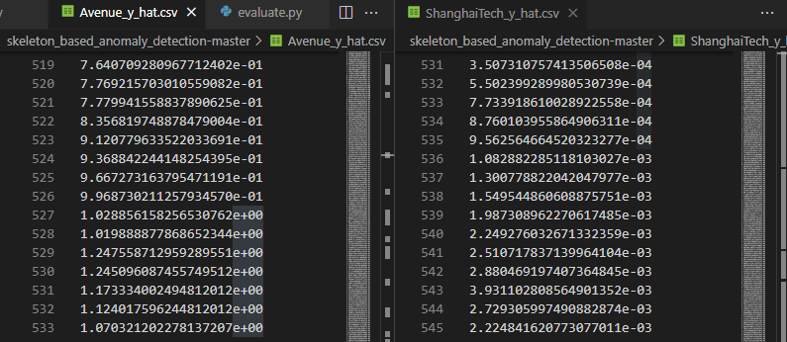
MPED-RNN
평가 과정 탐색 및 수정
<좌 Avenue y_hat, 우 ShanghaiTech y_hat>
데이터셋의 평가 결과를 담은 y_hat 변수의 값을 비교

Slide 3
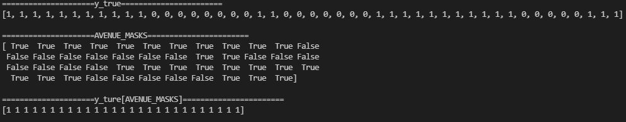
MPED-RNN
평가 과정 탐색
= y_true
<예시, y_true 중 1인 값만 출력>
frame_level_masks의 값을 bool형으로 이루어진 list로 변형
➔ AVENUE_MASK
y_true나 y_hat의 index 자리에 AVENUE_MASK 삽입
➔ True인 index위치의 y_true, y_hat 요소값만 출력

Slide 4
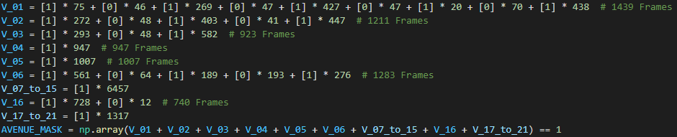
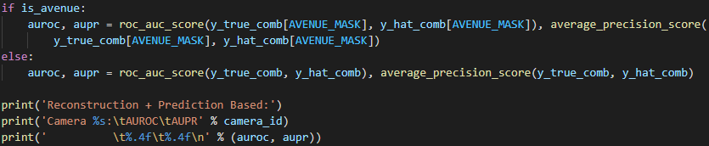
MPED-RNN
평가 과정 탐색
<Avenue dataset인 경우와 아닌 경우를 나누어 평가>
Avenue dataset은 이상행동 frame의 index 끼리만 가지고 비교

Slide 5

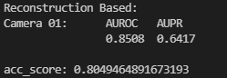

MPED-RNN
평가 과정 수정 및 결과 출력
<좌 [AVENUE_MASK] 삭제 전, 우 [AVENUE_MASK] 삭제 후>
값이 살짝 하락하나 큰 변화가 보이진 않음

Slide 6
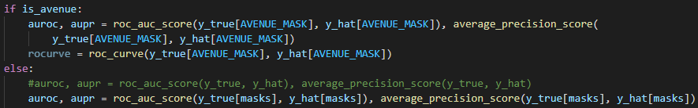


MPED-RNN
평가 과정 수정 및 결과 출력
<좌 형태 동일시 전, 우 수정 후>
E2ON 데이터셋 평가 결과 오히려 AUROC와 AUPR에 이상이 생겼음을 확인
acc_score의 경우 따로 수정을 하지 않아 값의 변화가 없음

Slide 7
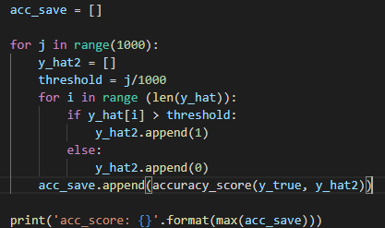
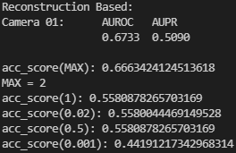
MPED-RNN
평가에 대한 accuracy 출력 방식 변경
<좌 threshold 조절 코드, 우 threshold 경우마다 accuracy 출력값>
threshold 조절을 가지고 accuracy의 변화를 확인
기본값은 0.5이며 일정 값에서 accuracy의 값이 높아짐

Slide 8

계획
E2ON 데이터셋 추가 학습
클러스터링(군집화) 결과를 통한 다중분류 가능성 확인

Slide 9
PLASS-NIA 인공지능학습데이터구축사업(2021)
MPED-RNN 모델
감사합니다
참고: Learning Regularity in Skeleton Trajectories for Anomaly Detection in Videos

